Slide 1
قراءة كف مريض السكري
متلازمة اليد السكرية
د. ثائر دوري

Slide 2
الحقيقة الخالدة التي تحجبها عين الاختصاص الضيقة أن الجسد البشري وحدة متكاملة
أكثر ما يجسد هذه الحقيقة هو الداء السكري باصابته كل أعضاء الجسم و بحاجته لاختصاصات مختلفة لتدبيره .

Slide 3
تزعم أنك جرم صغير و فيك انطوى العالم الأكبر
راحة اليد

Slide 4
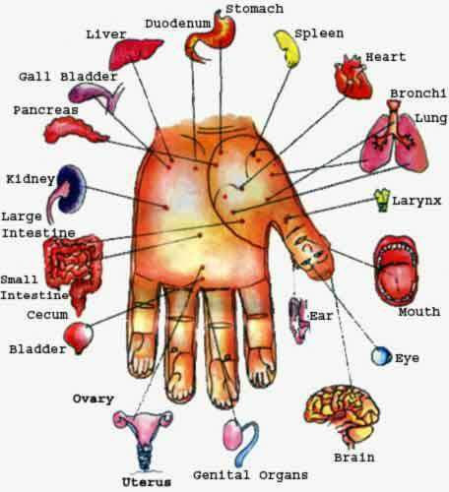

Slide 5
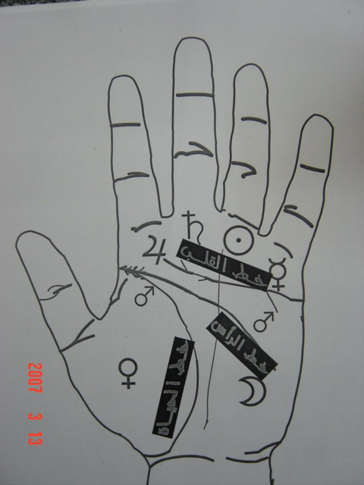

Slide 6
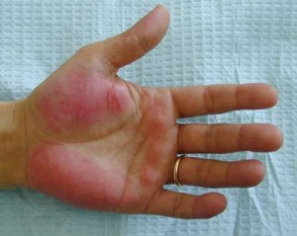
الحمامة الراحية 23في % من مرضى التشمع يصابون بالحمامى الراحية . و قد تحدث بالحمل السكري الرثياني فرط نشاط الدرق و قد تكون بدئية بدون سبب

Slide 7
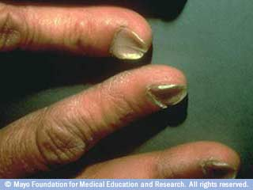
الأظافر الملعقية

Slide 8
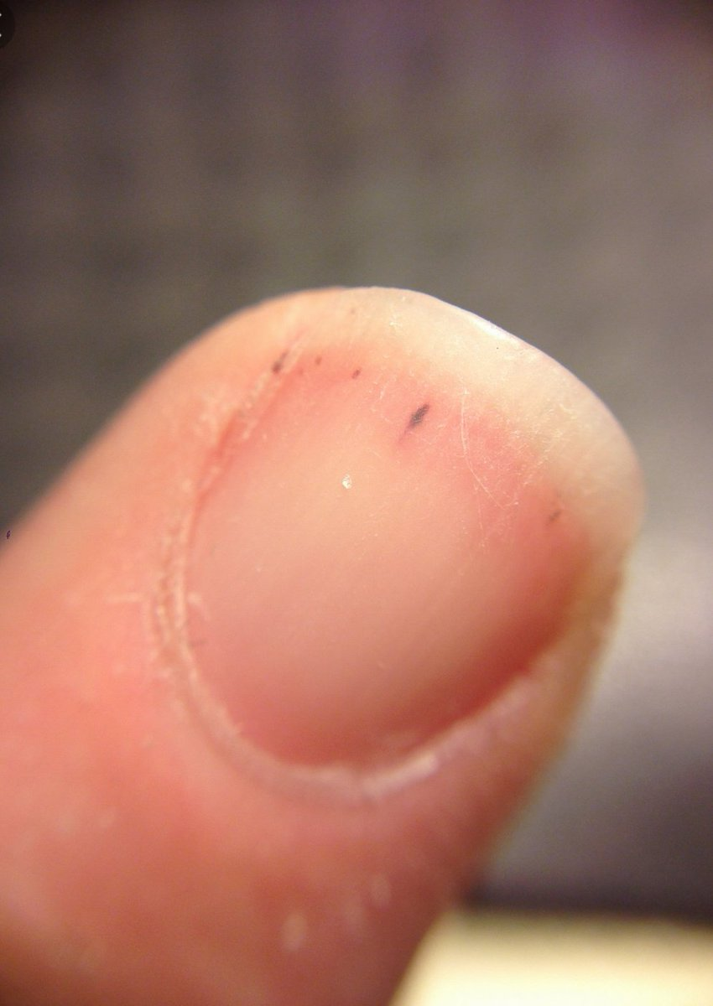
النزوف الشظوية قد تشير لالتهاب شغاف

Slide 9
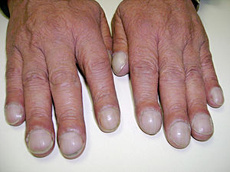

Slide 10
اصابة اليد في الداء السكري

Slide 11
العوامل المؤثرة على اصابة اليد في الداء السكري
1- إصابة الأوعية الدقيقة
2-مستوى ضبط السكر
3-مدة الداء السكري

Slide 12
الاعتلالات الوعائية عند مرضى السكري
  اعتلال الأوعية الكبيرة .
  اعتلال الأوعية الدقيقة .

Slide 13
  اعتلال الأوعية الكبيرة الكبيرة
    احتشاء عضل القلب
    النشبات الدماغية
    قد يصيب أوعية الطرفين السفليين : ينتج عنه ضمور جلد ، فقد أشعار ، برودة أصابع ، حثل أظافر ، شحوب عند رفع الطرف .

Slide 14
اعتلال الأوعية الدقيقة
الشبكية = العمى .
الكلية = قصور كلوي .
يعتقد أن اعتلال الأوعية الدقيقة هو سبب كل من الاعتلال العصبي و ما يسمى بالقدم السكرية .

Slide 15
اعتلال الأوعية الدقيقة
فحص قعر العين :نشاهد أمهات دم دقيقة ، نزف ، نتح .
و مع ذلك فإن اعتلال الأوعية الدقيقة ليس العامل الحاسم في اختلاطات السكري . بل يمكن معاكسة هذا التأثير بالضبط الجيد لسكر الدم

Slide 16
ضبط السكر
ارتفاع سكر الدم يؤدي للنتائج التالية
زيادة تركيز البلاسما من الفيبرونوجين
زيادة الرشح الكبي الكلوي يؤدي لخسارة الماء و الألبومين . و بالتالي يزيد تجمع الكريات الحمراء و التصاقها .
تنقص مرونة الكريات و تضعف قابليتها للمرور من خلال الثقوب التي قطرها أقل من 7 ميكرون . بينما بعض الثقوب في الصفيحة القاعدية قد يكون قطرها أقل من 3 ميكرون .و في الأحوال العادية تعبرها الكرية الحمراء بأن تصبح مستطيلة الشكل تشبه النقانق لتمر بهذه العرى

Slide 17
ماذا يحدث في راحة اليد بسبب العوامل السابقة ؟

Slide 18
متلازمة اليد السكرية
وصفت أولاً عند الأطفال المصابين بالسكري المعتمد على الأنسولين . لكن فيما بعد
وجدت ، أيضاً ، لدى البالغين المصابين بسكري معتمد أو غير معتمد على الأنسولين

Slide 19
1- تحدد حركة المفاصل
الخنصر ( الاصبع الصغير ) هو الأكثر تأثراً بتحدد حركة المفاصل و الابهام هو الأقل .

Slide 20
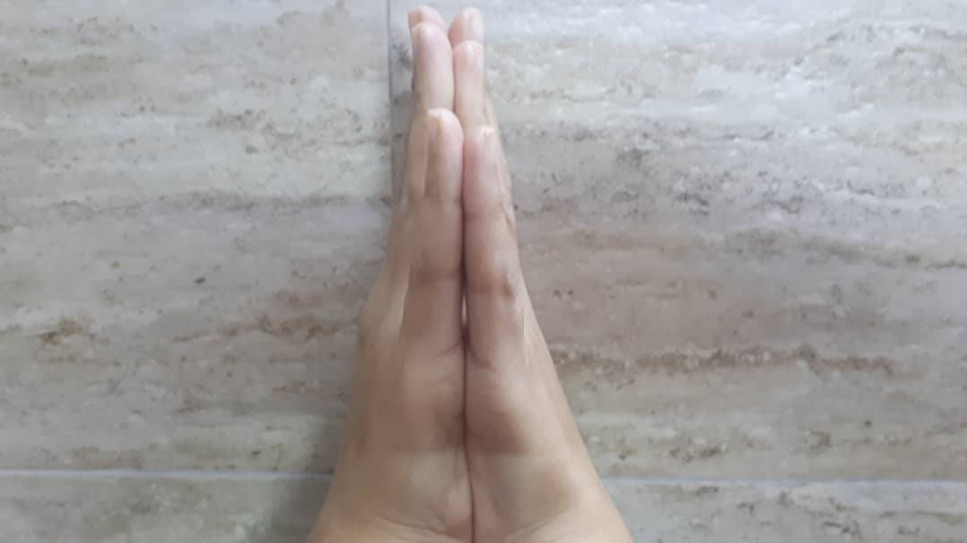
الوضع الطبيعي

Slide 21
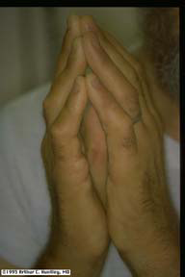

Slide 22
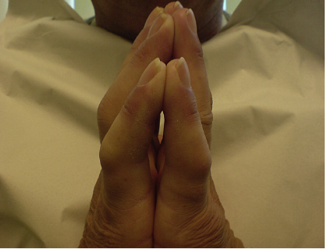

Slide 23
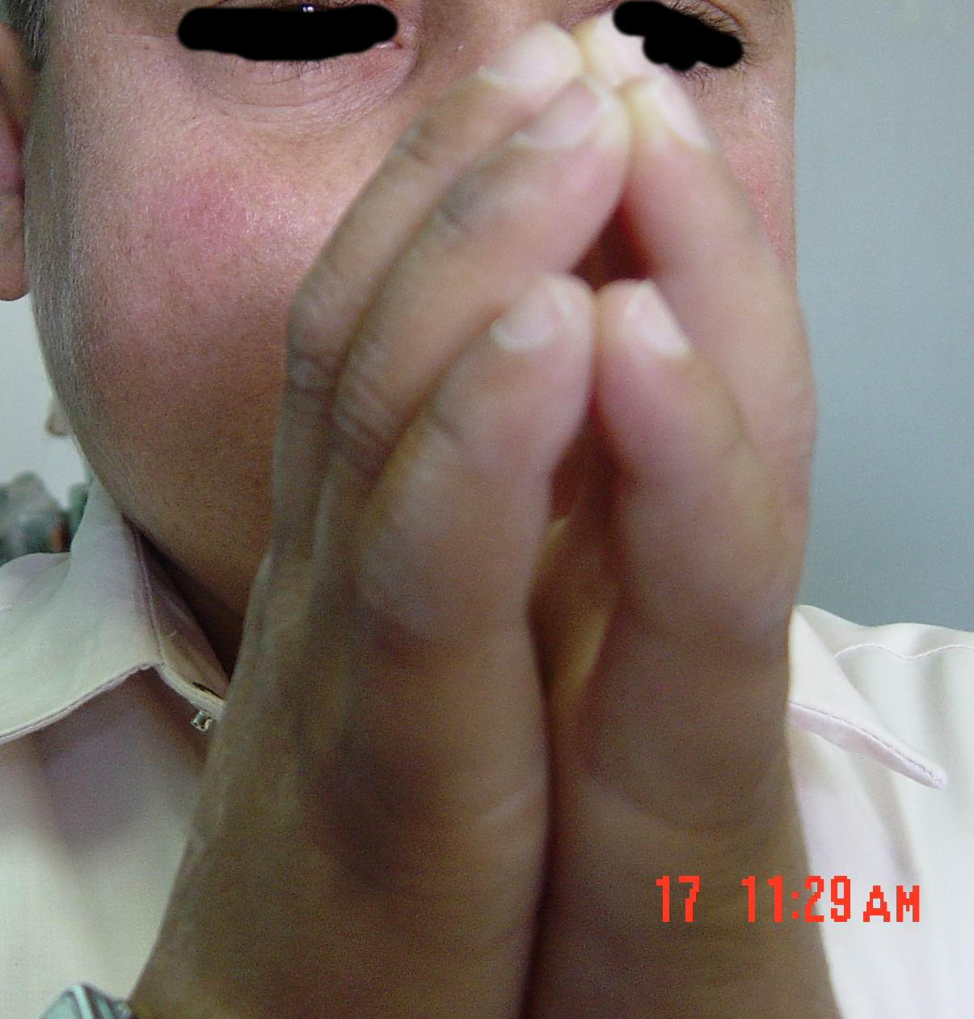

Slide 24
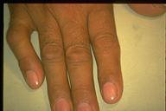
اختبار الطاولة

Slide 25
2- ازدياد ثخانة الجلد
إن الجلد عند السكريين هو أكثر ثخانة من غيرهم . وتم التأكد من هذا الأمر بواسطة الفحص بالأمواج فوق الصوتية
هذه الثخانة غير معممة بل محصورة على الأطراف.

Slide 26
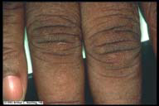

Slide 27
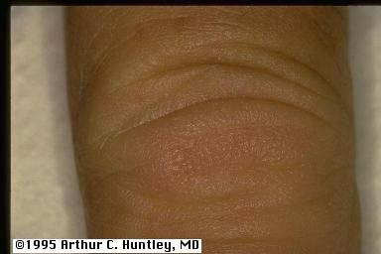

Slide 28
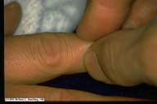

Slide 29
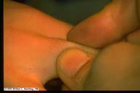

Slide 30
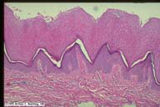

Slide 31
تناذر الصلابة السكرية عند البالغين
هي ازدياد ثخانة الجلد خلف الظهر العنق . تحدث في
1- الأعمار المتوسطة
2-عند مرضى السكر من النمط الثاني البدينين
3- ضبط سيء لسكر الدم

Slide 32
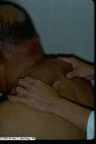

Slide 33
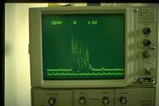
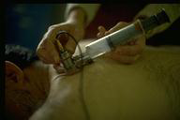

Slide 34
تناذر الصلابة السكرية عند البالغين
على الأغلب لا يوجد صلة بين ثخانة الجلد على الظهر و بين ثخانته على اليد ( أي ليس هناك علاقة بمتلازمة اليد السكرية (
- نسبة الحدوث 2.5% من مرضى النمط الثاني
- التشريح المرضي : مثلما نشاهد في اليد السكرية
- يوجد تقارير تشير لازدياد نسبة غليكوز أمينو غليكان في الجلد المصاب

Slide 35
متلازمة اليد السكرية
تحدد حركة مفاصل اليد .
ازدياد ثخانة الجلد .
تحدث في كلا النمطين الأول و الثاني من الداء السكري

Slide 36
Rosenbloom et al., 1981
في دراسة طويلة بعد 16 سنة من بداية السكري عند مجموعة كبيرة من المرضى وجد أن نسبة الاختلاطات المرتبطة باعتلال الأوعية الدقيقة تبلغ :
- 86 % في حال وجود يد سكرية
- 25 % في حال عدم وجود يد سكرية
اليد السكرية تملك قيمة تنبؤية لكنها لا تستخدم كمشعر

Slide 37
المعالجة
ضبط السكر بإحكام . و قد وصف تراجع لهذه المتلازمة بعد إدخال مضخة الأنسولين

Slide 38
الحمامى حول الظفر
سببها كلاً من اعتلال الأوعية الدقيقة . و ازدياد لزوجة الدم .
إن اضطراب تدفق الدم بسبب ازدياد لزوجته يسبب توسع الكبب الوعائية و هذا يتظاهر سريرياً بتوهج في الوجه و حمامى حول الظفر ، و بالفحص نشاهد توسع أوردة الشبكية
و هذه كلها أعراض باكرة للداء السكري ، و تتحسن بضبط مستوى سكر الدم .

Slide 39
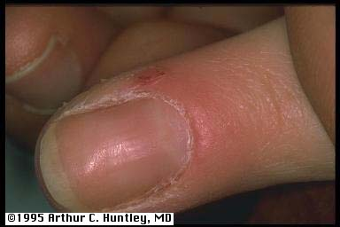
حمامى حول الظفر .

Slide 40
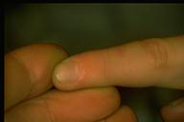

Slide 41
الاصفرار
1- اصفرار الظفر بدون اصابة فطرية
2- اصفرار راحة اليد

Slide 42
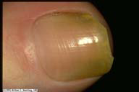

Slide 43
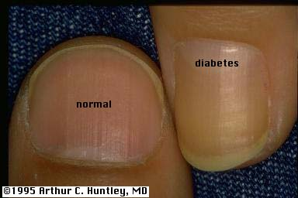

Slide 44
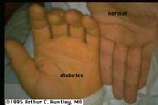

Slide 45
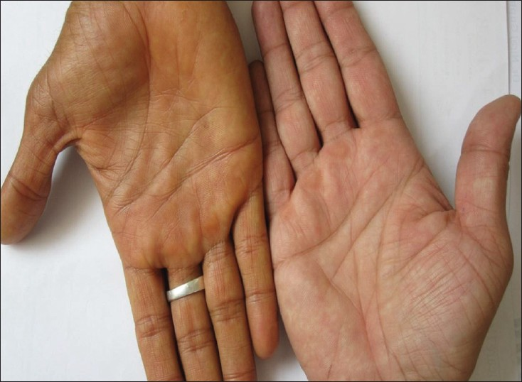

Slide 46
الاصفرار
في السابق كان مرضى السكري يوضعون على حمية نباتية شديدة . لذلك كان الاصفرار يعتبر شكلا من أشكال الكاروتينيمية .
لكن حالياً خف الميل للحميات النباتية و بالتالي لم يعد مستوى الكاروتين في الدم مرتفعاً . و هنا تم التفكير بآلية أخرى كسبب لاصفرار الجلد و الأظافر عند مرضى السكري
الصباغ الأصفر هو ”ليبوفوشين ”مشتق من ليبيد يتأكسد في الأنسجة .
يمكن أن يتم نهي هذا التأكسد بواسطة الفيتامين E

Slide 47
الاصفرار
التفسير الكيميائي الحيوي هو أن البروتينات المعمرة في الجسم زمنا طويلا حتى يتم استقلابها و هدمها ، مثل الكولاجين الأدمي و كيراتين الأظافر . تصبح صفراء نتيجة تحلل الغلوكوز بالطريق اللاهوائي .

Slide 48
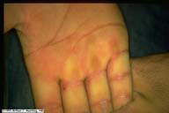

Slide 49
متلازمة اليد السكرية المدارية tropical diabetic hand syndrome
اختلاط خطير يصيب اليد عند السكريين في المناطق المدارية , و هو عبارة عن التهاب نسيج خلوي صاعق في اليد مع وذمة شديدة و تموت يصيب كل الطرف .
يبدأ بعد رض بسيط
ضبط سيء لسكر الدم
تأخر بالمعالجة
قد يؤدي لبتر كبير في الطرف العلوي في 13% ، أو إلى الموت .

Slide 50
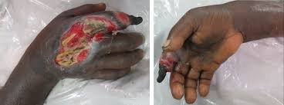
tropical diabetic hand syndrome

Slide 51
اعتلال العصب الزندي Ulnar neuropathy
اعتلال وحيد يصيب العصب الزندي يؤدي لاضطراب الحس في الجانب الأنسي من راحة اليد . و اعتلال عضلي على ظهر اليد

Slide 52
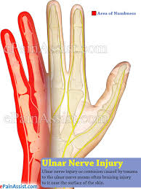

Slide 53
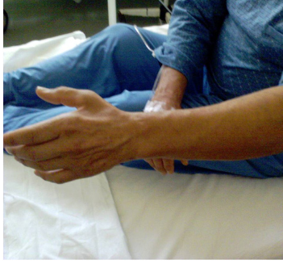

Slide 54
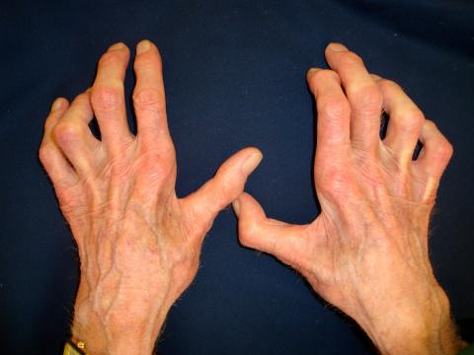

Slide 55
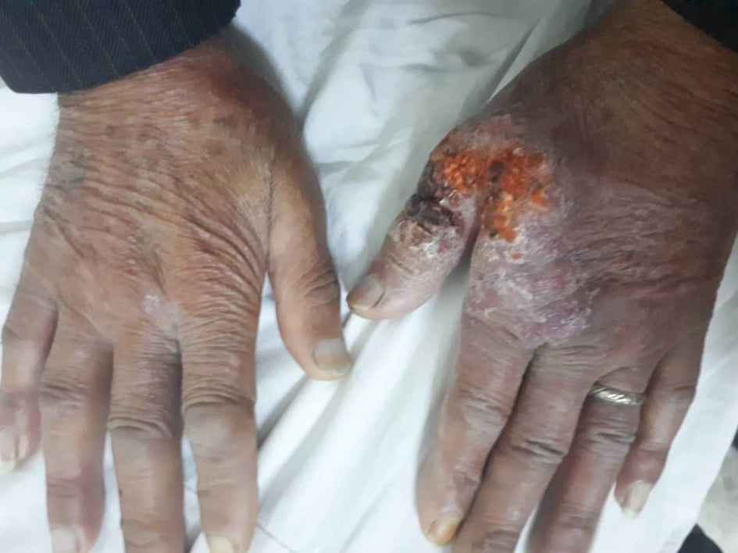

Slide 56
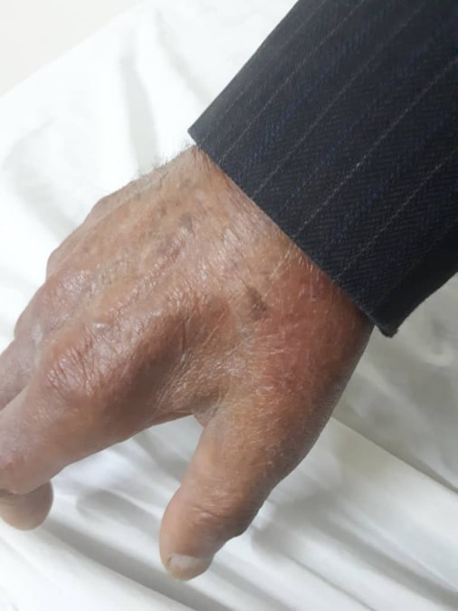

Slide 57
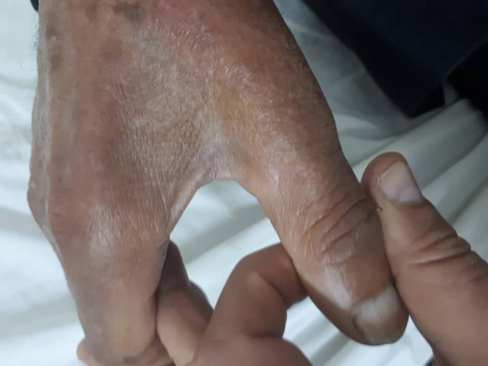

Slide 58
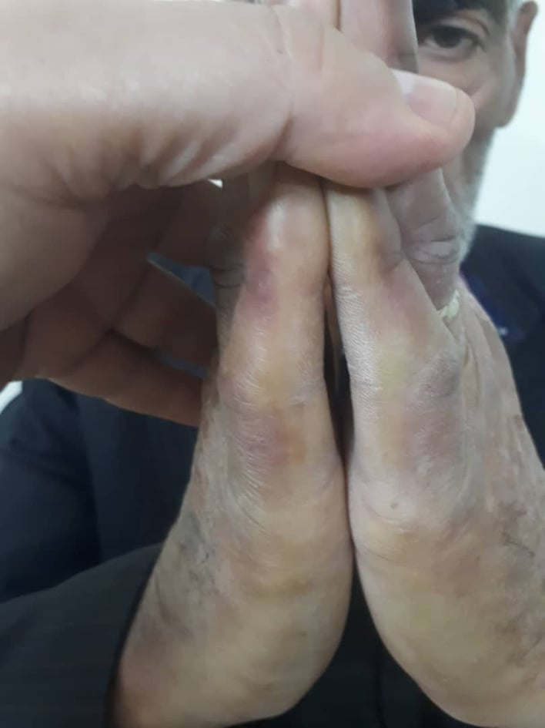

Slide 59
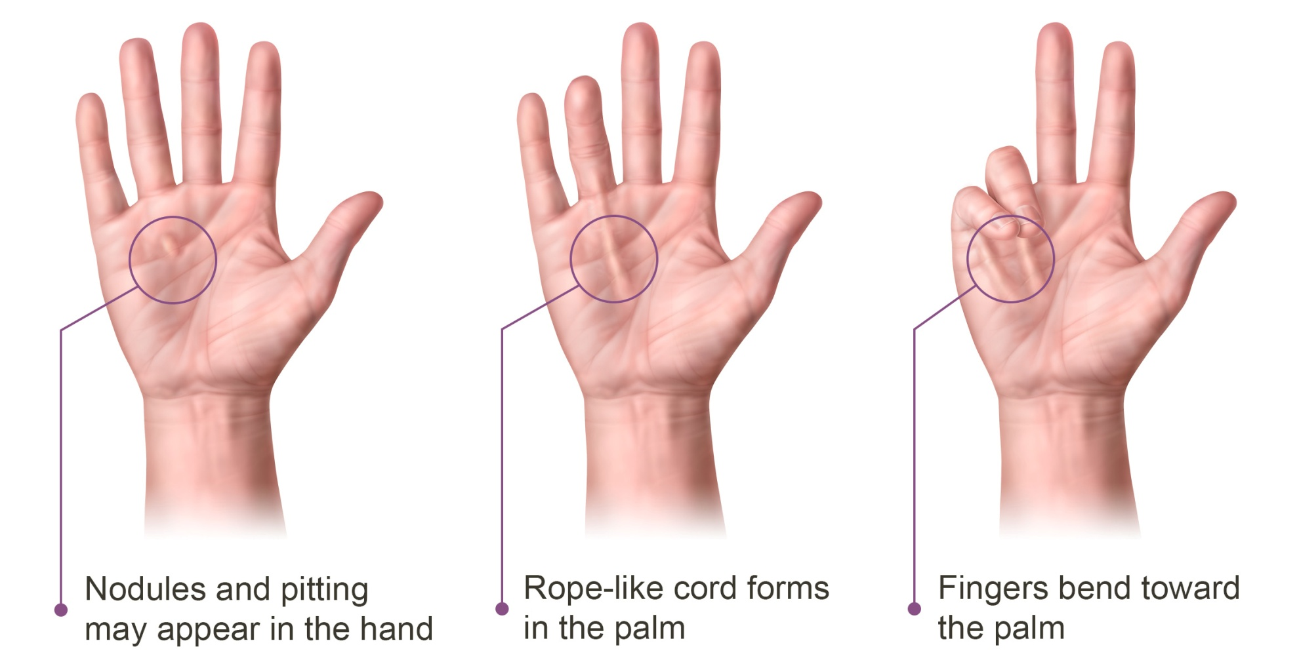
تقفع ديبوترين

Slide 60
ما تبقى
الاصبع الزنادية
قرحات بسبب الاعتلال العصبي المحيطي
متلازمة نفق الرسغ
نقص قوة اليد

Slide 61
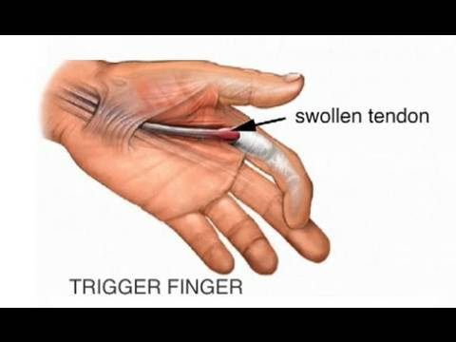

Slide 62
الخلاصة
اصابة اليد في الداء السكري هامة . لكن لا يتم التركيز عليها .
فحص اليد يقدم فكره مبدئية عن حالة الشبكية و الكلية .
فحص بسيط يجريه الطبيب بدقيقة واحدة و بدون تكاليف .

Slide 63
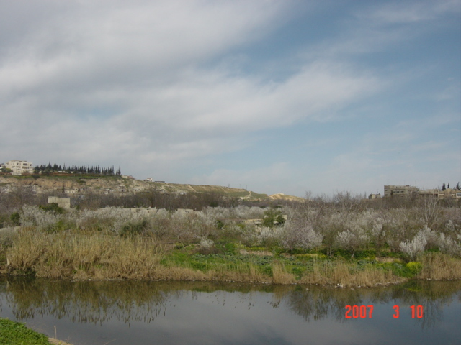

Slide 64
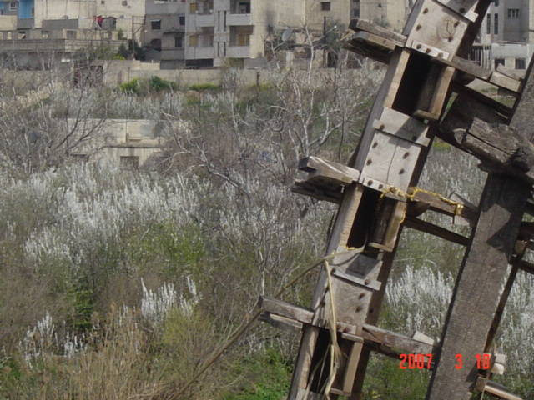

Slide 65
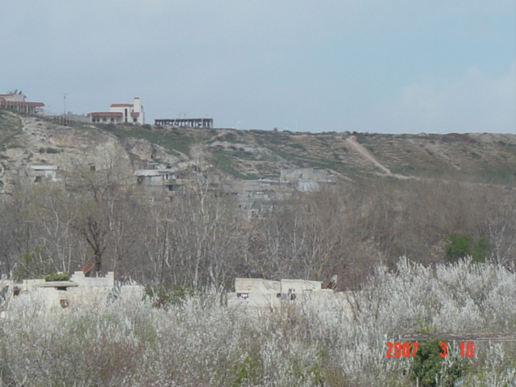

Slide 66
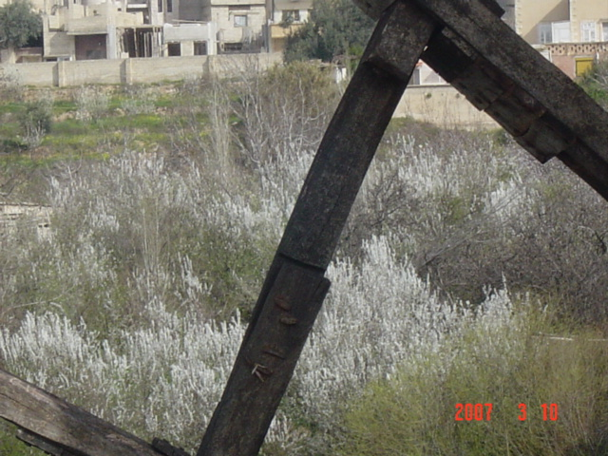

Slide 67
